Slide 1



温室环境参数
实时检测系统
汇报人：秦立浩 320203308

Slide 2
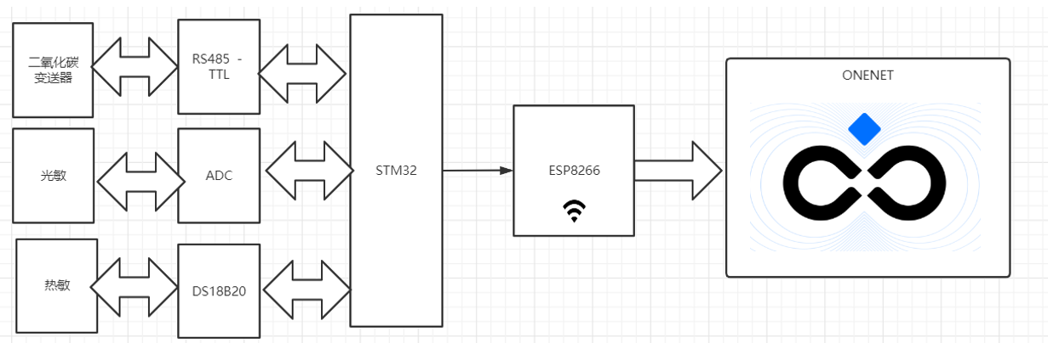
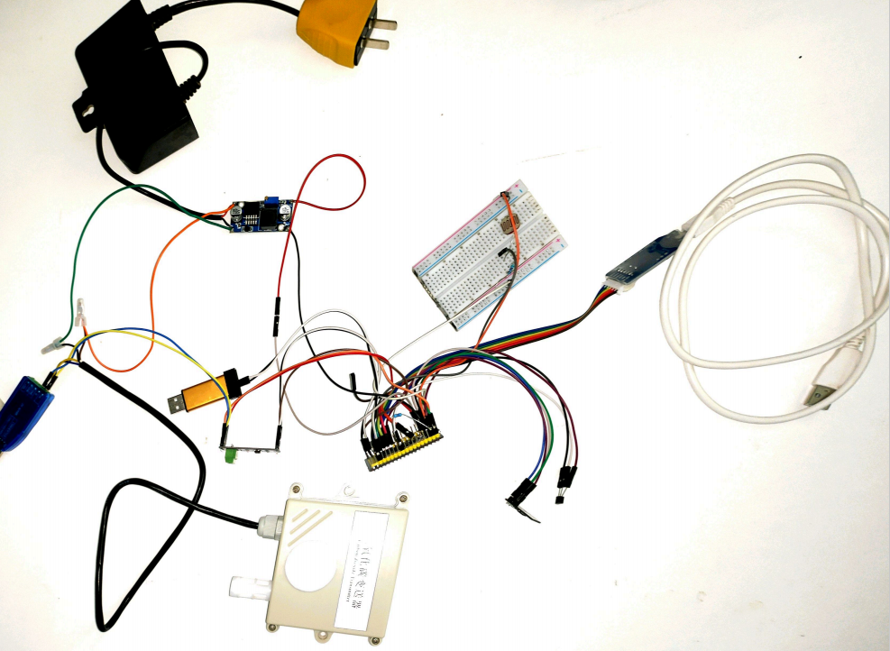

Slide 3

目录
CONTENTS
01
02
03
开发环境
传感器配置
网络连接
04
效果演示

Slide 4

01
开发环境
PART
cube
Rt Thread
ST Link

Slide 5
02
传感器配置
PART
Ds18b20(热敏）
光敏
二氧化碳变送器（RW-CO2-No1-2)

Slide 6
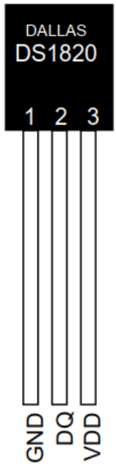
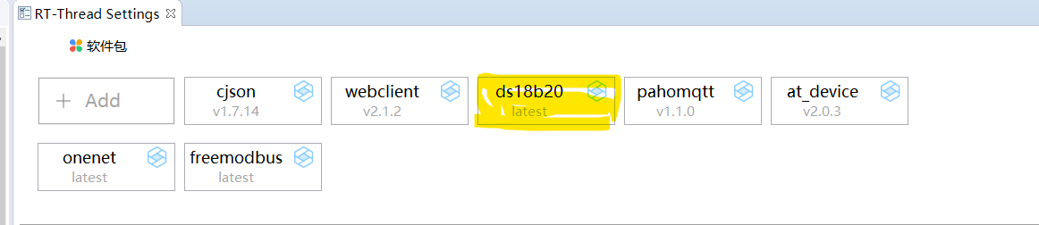
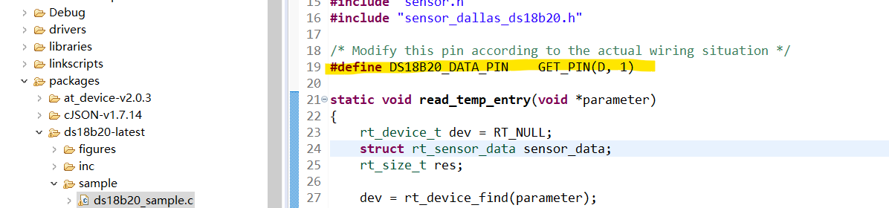
DS18B20
DS18B20测试温度范围-55℃-125℃满足了大部分基本的项目需求，适应电压范围3.0V～5.5V。
导入软件包、修改引脚：

Slide 7
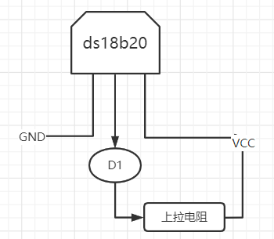
产家在设计时，可能会省略掉电阻 ，使得IO端口处于开漏或开集电极状态，这种情况下如果要正常使用这个IO端口，就需要补全电路，否则不能输出高低电平
DS18B20 是单线通信，即接收和发送都是这个通信脚进行的。 其接收时为高电阻输入，其发送时是开漏输出，即输出0时通过三极管下拉为低电平，而输出1时，则为高阻，需要外接上拉电阻将其拉为高电平。 因此，需要外接上拉电阻，否则无法输出1。

Slide 8
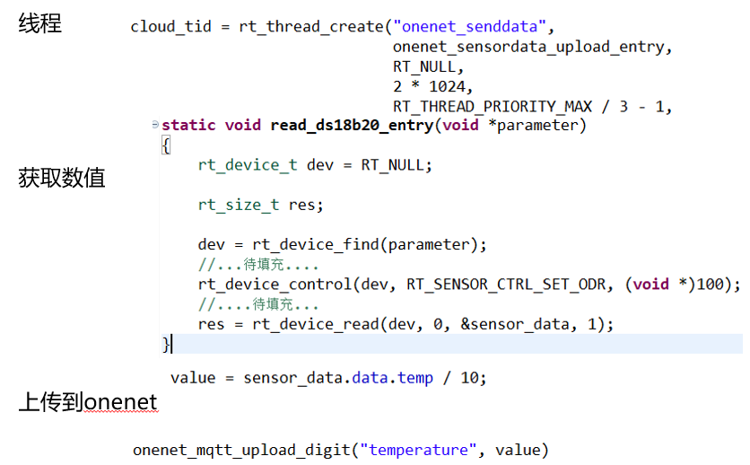
创建一个线程，获取数值，上传到云端

Slide 9
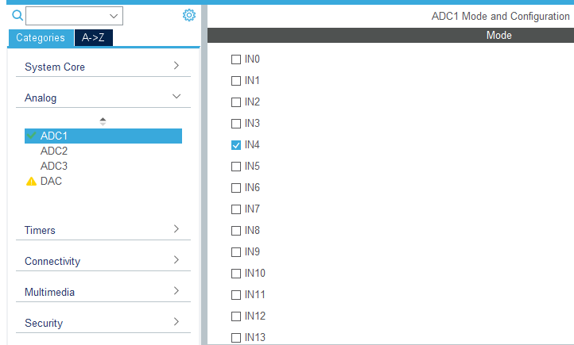
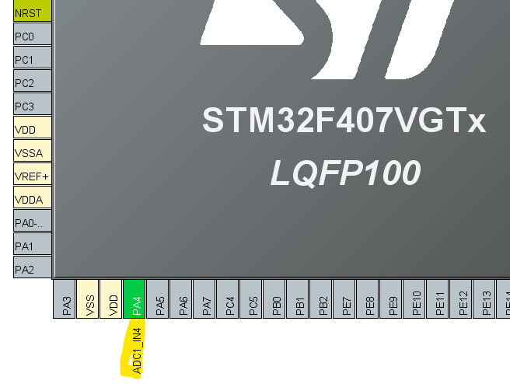
ADC（Analog-to-Digital Converter
现场信号在进行A/D转换之前首先要经过传感器转换为电信号，即将现场的非电信号转换为电模拟信号。
经传感器转换后的信息多数为电阻、电容、电感、电压、电流及频率与相位的变化等电学量。
利用ADC采集光照传感器的数据

Slide 10
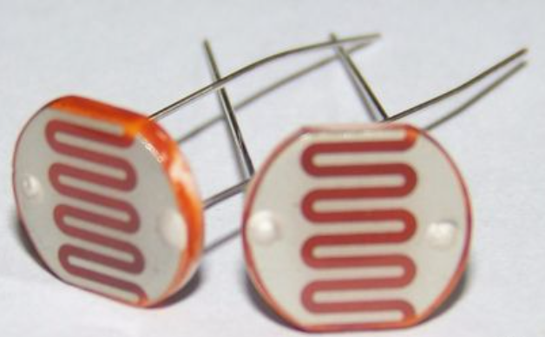
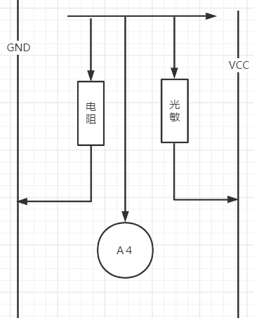
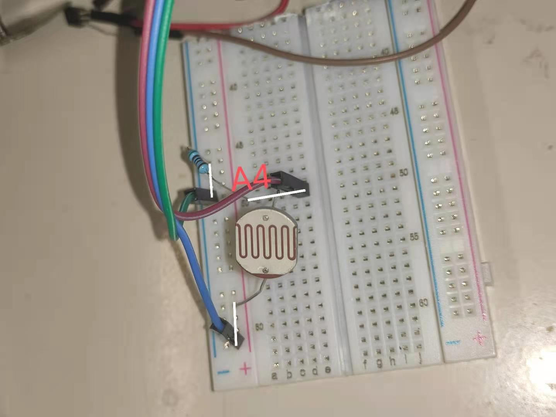
光敏电阻直接串在电路里显然很不科学，因为这个电路实际应用的话必须考虑光敏电阻的功耗和发热。简单的做法是用光敏电阻和一个定值电阻构成分压电路.

Slide 11
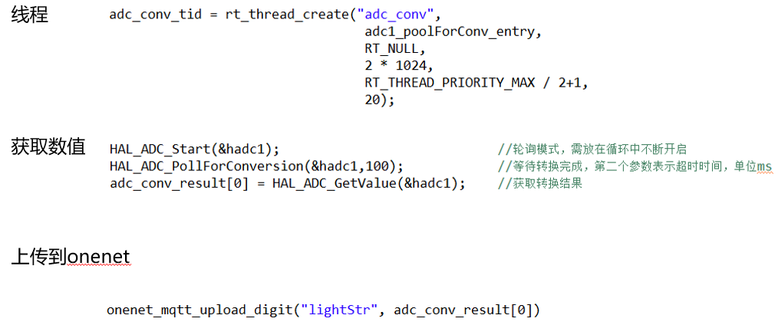
创建一个线程，获取数值，上传到云端

Slide 12
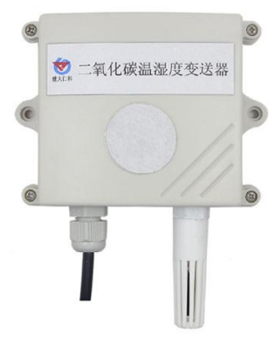
RS 485
该变送器进行CO2浓度测量，反应迅速灵敏，避免了传统电化学传感器的寿命及长时间漂移问题，广泛适用于农业大棚，花卉培养、食用菌种植等需要CO2及温湿度监测的场合。模拟量信号输出，4-20mA、0-10V、0-5V可选。设备10-30V宽压供电，外壳防护等级高，能适应现场各种恶劣条件。
长距离布线会有信号衰减，而且引入噪声和干扰的可能性更大，在线缆A和B上的表现就是电压幅度的变化，但是，采用差分线的好处就是，差值相减就会忽略掉干扰依旧能输出正常的信号，把这种差分接收器忽略两条信号线上相同电压的能力称为共模抑制。

Slide 13
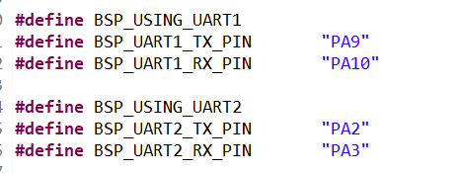
嵌入式开发中，UART串口通信协议是我们常用的通信协议（UART、I2C、SPI等）之一，全称叫做通用异步收发传输器（Universal Asynchronous Receiver/Transmitter）。
RX：接收数据输入引脚。 TX：发送数据输出引脚。
 | UART2 | USART1 | USART3
总线 | APB1 | APB2 | APB1
TX | PA2 | PA9 | PB10
RX | PA3 | PA10 | PB11
USB-TTL
esp8266

Slide 14

TTL转RS-485模块可以把串口发送的TTL信号转换成RS-485信号
TTL TO RS-485
STM32
B10
DI
A
5v
E15
DE
RE
GND
B
B11
RO
５V
GND
VDD
12v
GND
二氧化碳传感器
Spy(USB—RS 485)
黄
绿

Slide 15
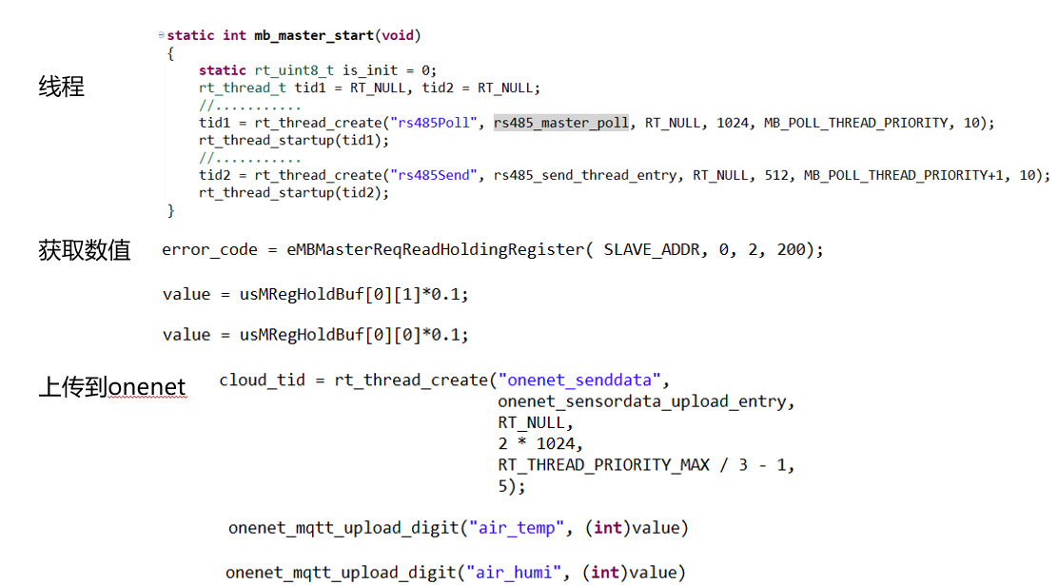

Slide 16
03
网络连接
PART
Esp8266
oneNet

Slide 17
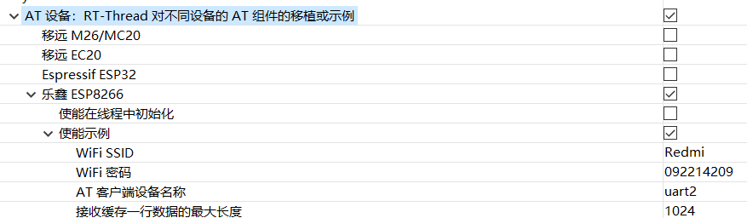
esp8266
STM32
esp8266
GND
A3
TXD
A2
RXD
VCC
ESP8266是一款超低功耗的UART-WiFi 透传模块，可将用户的物理设备连接到Wi-Fi 无线网络上，进行互联网或局域网通信，实现联网功能。

Slide 18
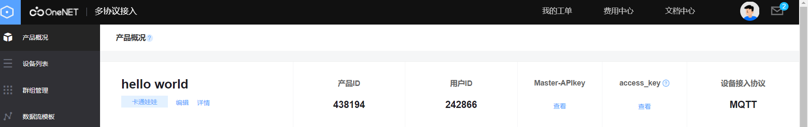
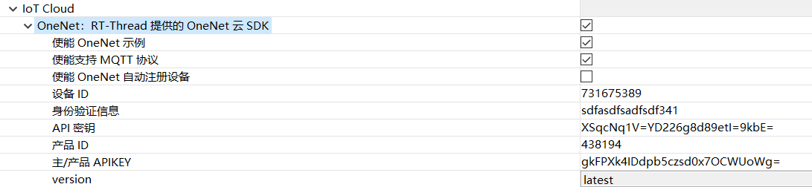
oneNet配置

Slide 19
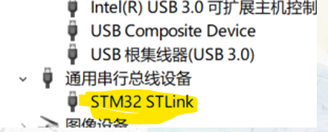
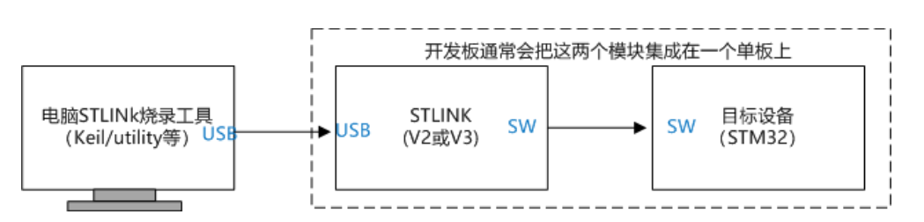
ST-LINK的VCC，GND，SWDIO，SWCLK与STM32的四个引脚对应连接。
安装了ST-LINK驱动后，如下图所示。表示驱动已经安装完成。（要将stlink连接到电脑才会出现）
点击download，将程序从PC烧录入STM32

Slide 20
最后
Show Time
PART

Slide 21
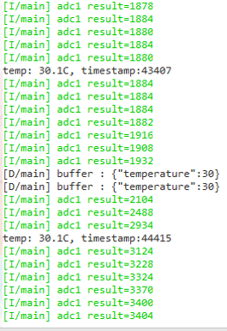
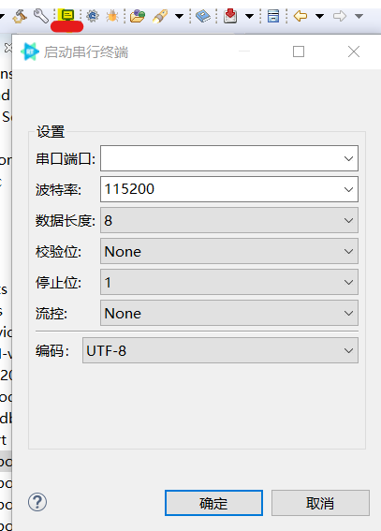
USB-TTL
STM32
USB-TTL
A9
RXD
A10
TXD
选择了串口端口（com4)后，就能在RtThread的终端输出STM32传来的信息

Slide 22
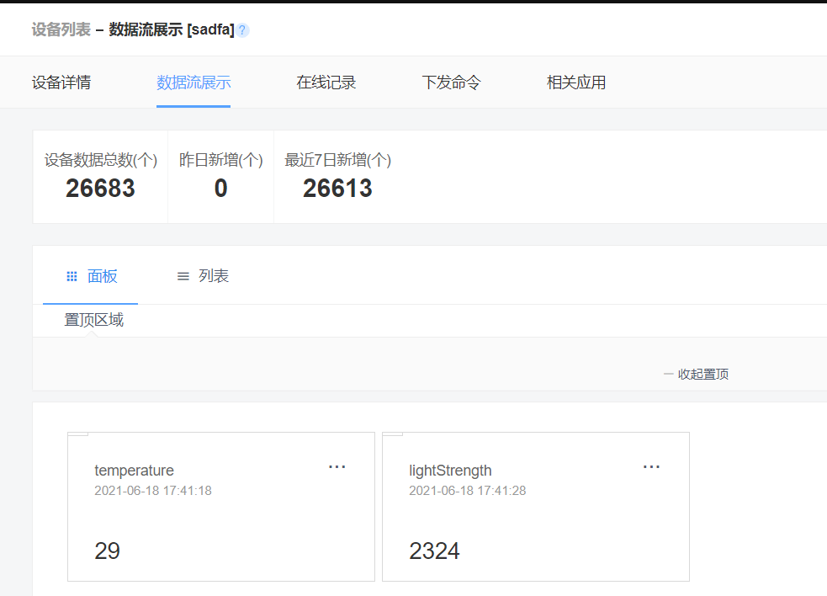

Slide 23
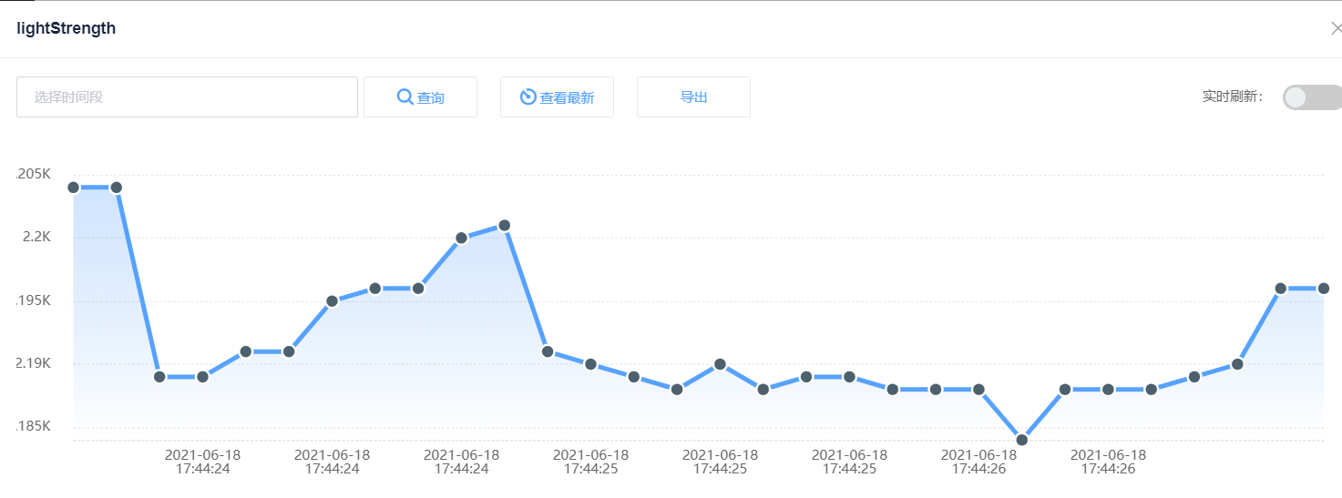
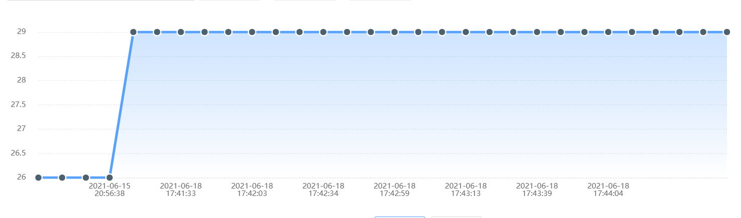

Slide 24
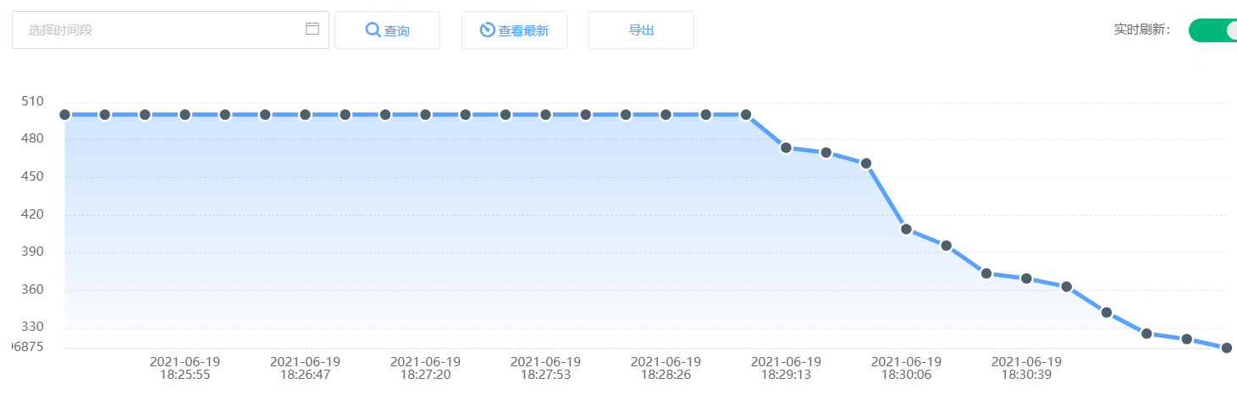

Slide 25
谢谢观看指导
汇报人：秦立浩 320203308

